Slide 1

TRƯỜNG TIỂU HỌC GIA QUẤT
Tập đọc
Vương quốc vắng nụ cười
Người thực hiện: Nguyễn Thu Hường

Slide 2
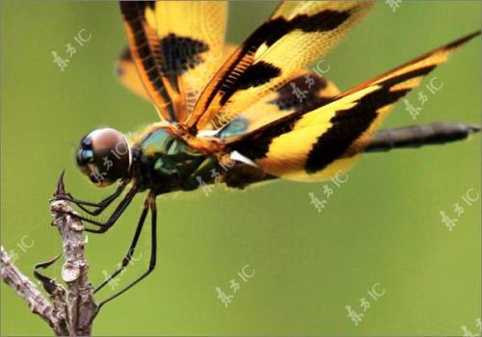
Ôn bài cũ:
CON CHUỒN CHUỒN NƯỚC
Đọc đoạn 1: “Từ đầu…đang còn phân vân”
? Chú chuồn chuồn được miêu tả bằng những hình ảnh so sánh nào?
Em hãy nêu nội dung của bài?

Slide 3
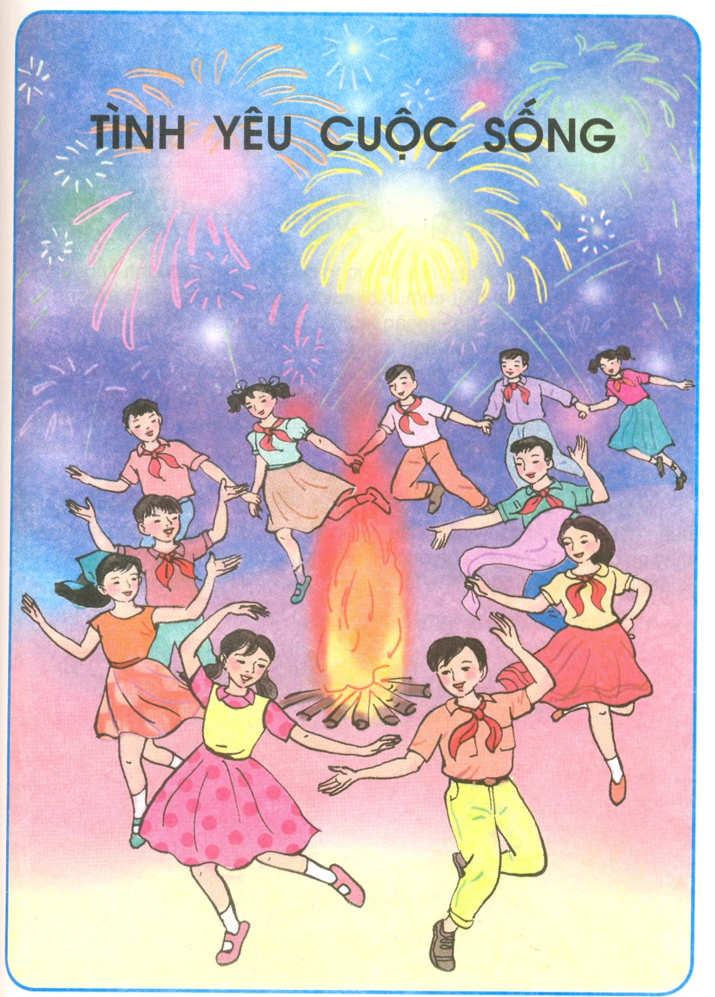

Slide 4
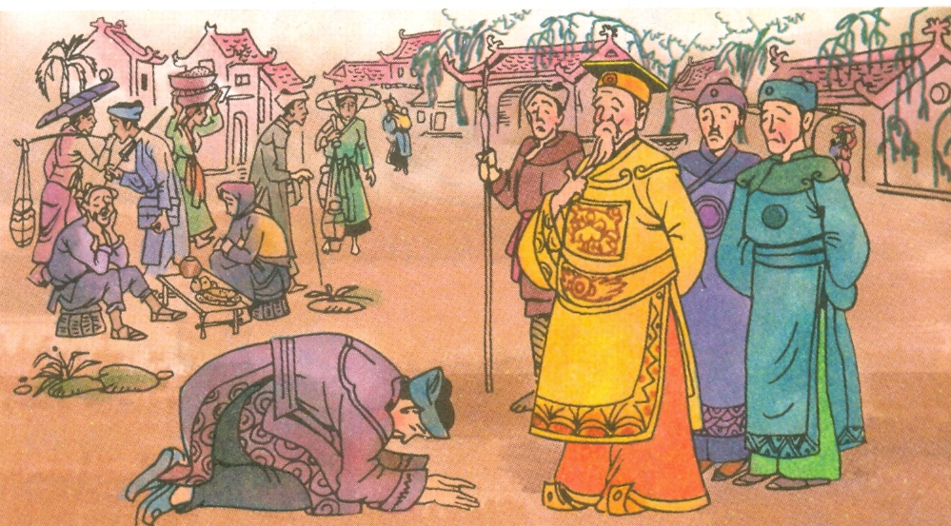
Tiếng cười mang lại bao nhiêu điều kì diệu trong cuộc sống. Nó làm cho cuộc sống của chúng ta thêm vui hơn, ý nghĩa hơn và hạnh phúc hơn. Thế mà có một vương quốc nọ lại không ai biết cười. Điều gì đã xảy ra với vương quốc này? Chúng ta cùng tìm hiểu qua bài đọc: Vương quốc vắng nụ cười.

Slide 5
Tập đọc
S/132
Vương quốc vắng nụ cười
Theo Trần Đức Tiến

Slide 6
Luyện đọc:
Bài được chia làm mấy đoạn?
Bài chia làm 3 đoạn.
Đoạn 1: “Từ đầu.....chuyên về môn cười”.
Đoạn 2: Từ “Một năm trôi qua ....học không vào”
Đoạn 3: Phần còn lại.

Slide 7
Luyện đọc:
Tìm hiểu bài:
+ n: nở, nụ cười, ảo não,
Nguy cơ
+ l : lạo xạo, tâu lạy,…
Thân hành
- kinh khủng, rầu rĩ, héo hon, ỉu xìu, sườn sượt, hớt hải, sằng sặc,…
Du học
Ngày xửa ngày xưa, có một vương quốc buồn chán kinh khủng chỉ vì cư dân ở đó không ai biết cười”.

Slide 8
Tìm hiểu bài:
+ Tìm những chi tiết cho thấy cuộc sống ở vương quốc nọ rất buồn?
Mặt trời không muốn dậy, chim không muốn hót, hoa trong vườn chưa nở đã tàn, gương mặt mọi người rầu rĩ, héo hon, ngay tại kinh đô cũng chỉ nghe thấy tiếng ngựa hí, tiếng sỏi đá lạo xạo dưới bánh xe, tiếng gió thở dài trên những mái nhà.

Slide 9
+ Vì sao cuộc sống ở vương quốc ấy buồn chán như vậy?
Vì cư dân ở đó không ai biết cười.
+ Nhà vua đã làm gì để thay đổi tình hình?
Nhà vua cử một vị đại thần đi du học nước ngoài, chuyên về môn cười.

Slide 10
+ Đoạn 1, tác giả muốn nói lên điều gì?
Đoạn 1: Cuộc sống ở vương quốc nọ vô cùng buồn chán vì thiếu tiếng cười.

Slide 11
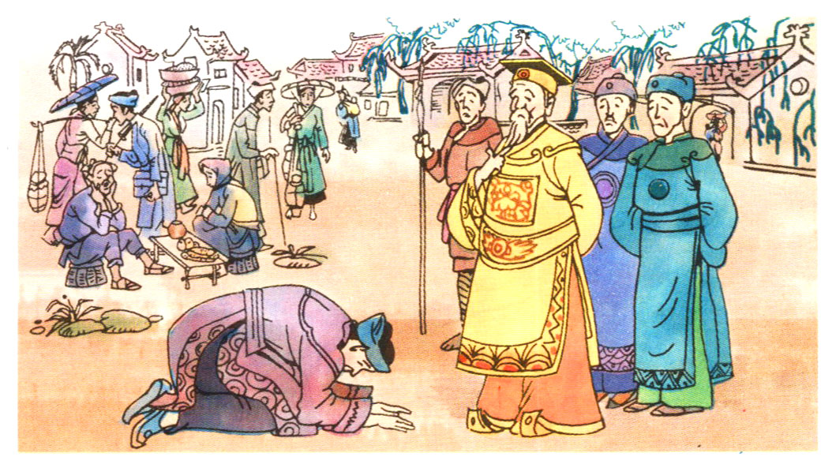
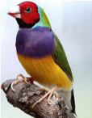

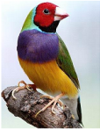



z
z
z

Slide 12
+ Kết quả khi vị đại thần đi du học ra sao?
Sau một năm, vị đại thần trở về, xin chịu tội vì đã gắng hết sức nhưng học không vào. Các quan nghe vậy ỉu xìu, còn nhà vua thì thở dài. Không khí triều đình ảo não.

Slide 13
Đoạn 1: Cuộc sống ở vương quốc nọ vô cùng buồn chán vì thiếu tiếng cười.
+ Đoạn 2, tác giả muốn nói lên điều gì?
Đoạn 2: Việc nhà vua cử người đi du học bị thất bại.

Slide 14
+ Điều gì bất ngờ xảy ra ở phần cuối của bài?
Thị vệ bắt được một kẻ đang cười sằng sặc ngoài đường.
+ Thái độ của nhà vua thế nào khi nghe tin đó?
Nhà vua phấn khởi ra lệnh dẫn người đó vào.

Slide 15
Đoạn 1: Cuộc sống ở vương quốc nọ vô cùng buồn chán vì thiếu tiếng cười.
Đoạn 2: Việc nhà vua cử người đi du học bị thất bại.
+ Đoạn 3, tác giả muốn nói lên điều gì?
Đoạn 3: Niềm hi vọng mới của triều đình.

Slide 16
Đoạn 1: Cuộc sống ở vương quốc nọ vô cùng buồn chán vì thiếu tiếng cười.
Đoạn 2: Việc nhà vua cử người đi du học bị thất bại.
Đoạn 3: Niềm hi vọng mới của triều đình.
+ Nội dung toàn bài nói gì?

Slide 17
Nội dung:
Cuộc sống thiếu tiếng cười sẽ vô cùng tẻ nhạt, buồn chán.

Slide 18
Luyện đọc diễn cảm
Vị đại thần vừa xuất hiện đã vội rập đầu, tâu lạy :
- Muôn tâu Bệ hạ, thần xin chịu tội. Thần đã cố gắng hết sức nhưng học không vào.
Các quan nghe vậy ỉu xìu, còn nhà vua thì thở dài sườn sượt. Không khí của triều đình thật là ảo não. Đúng lúc đó, một viên thị vệ hớt hải chạy vào :
- Tâu Bệ hạ ! Thần vừa tóm được một kẻ đang cười sằng sặc ngoài đường.
- Dẫn nó vào ! – Nhà vua phấn khởi ra lệnh.

Slide 19

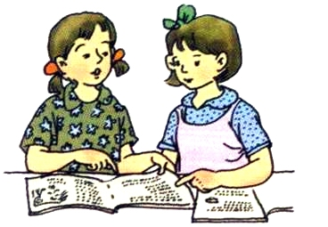


Luyện đọc nhóm đôi

Slide 20





THI ĐỌC

Slide 21
Theo em cuộc sống thiếu tiếng cười sẽ như thế nào?
Nụ cười là một món quà vô giá, đã tiếp cho con người thêm niềm tin, sức mạnh và nghị lực để vươn lên trong cuộc sống và nó cũng là niềm hạnh phúc mỗi người.

Slide 22
DẶN DÒ
- Đọc lại bài và trả lời câu hỏi cuối bài “Vương quốc vắng nụ cười”
- Chuẩn bị bài sau: Ngắm trăng – Không đề.

